Slide 3
Notes:
Giáo viên cho HS nghe bài hát và giới thiệu về các cách đưa thư. Giới thiệu vào bài mới.

Slide 5
1. Đọc bức thư điện tử và trả lời câu hỏi

Slide 6
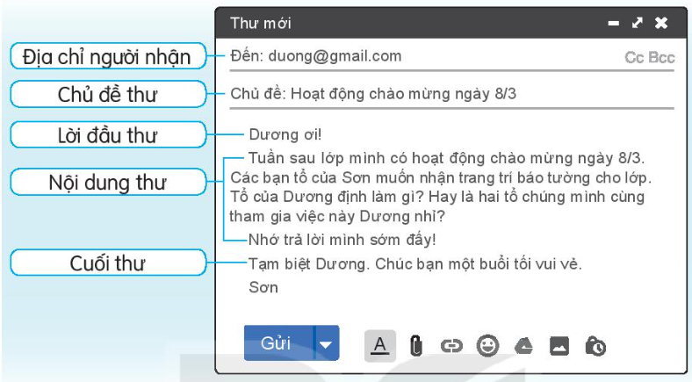
a. Bức thư trên do ai viết, gửi cho ai?
Lá thư do bạn Sơn viết và gửi cho bạn Dương.

Slide 7
b. Thư gồm những phần nào?

Slide 8
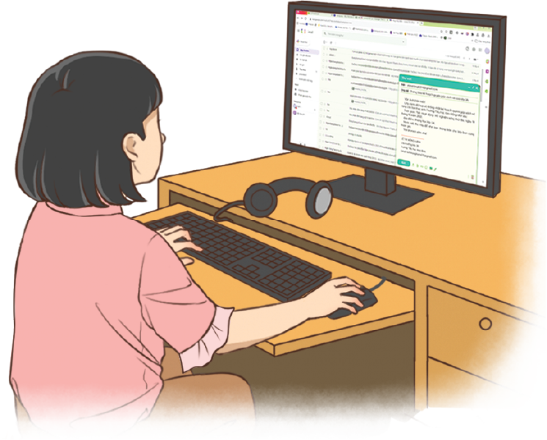
c. Muốn viết thư điện tử cần có phương tiện gì?
Muốn viết thư điện tử thì cần có máy tính, máy tính bảng hoặc điện thoại thông minh có kết nối internet.

Slide 9
2. Thảo luận về các bước viết thư điện tử

Slide 10
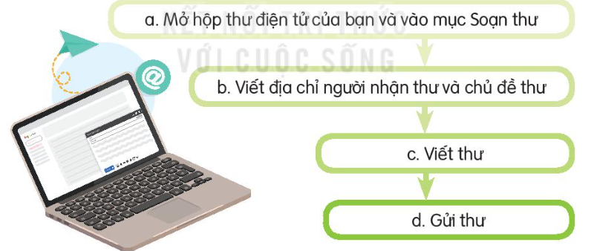
Các bước viết thư điện tử

Slide 12
Thư mới
Đến Son@gmail.com
Chủ đề Hoạt động chào mừng ngày 8/3
Sơn thân mến!
Hoạt động 8/3 tuần sau, tổ của Dương đã phụ trách trang trí lớp học và mua quà cho cô giáo với các bạn nữ trong lớp. Nếu Sơn cần, tổ của Dương sẽ hỗ trợ các bạn trang trí báo tường cùng. Chúng mình cùng cố gắng để cô và các bạn có một ngày 8/3 ý nghĩ nhé.
Tớ cảm ơn cậu đã thông báo cho lớp tớ cùng tham gia.
Tạm biệt Sơn. Chúc bạn buổi tối vui vẻ.
Dương.
MẪU:

Slide 13
Trình bày
Nhận xét

